Slide 1
职教高考新实践基础篇·
数学
主 编 沈栩竹 唐 平

Slide 2
01
考纲要求
目 录
02
知识梳理
03
典型例题
04
真题感知
05
金榜通关

Slide 3
8.3
直线与平面的位置关系

Slide 4
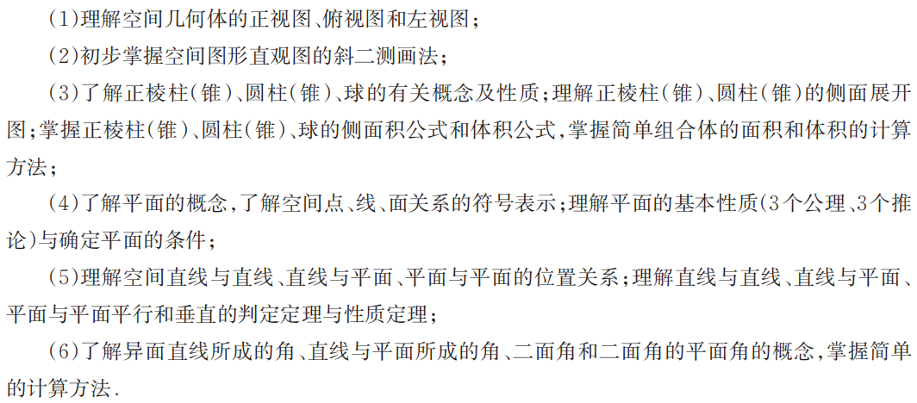

Slide 5
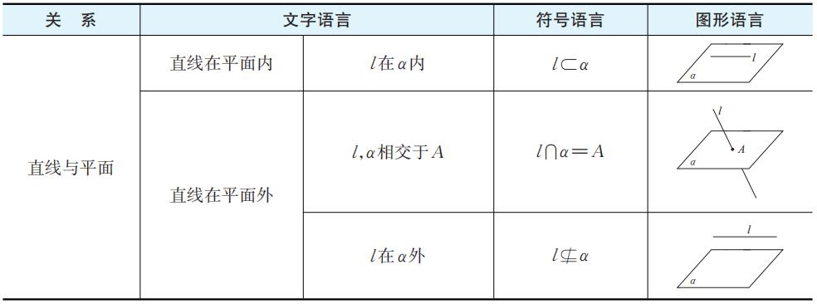
一、直线与平面平行
1.位置关系

Slide 6
2.判定与性质

Slide 7
二、直线与平面垂直
1.定义

Slide 8
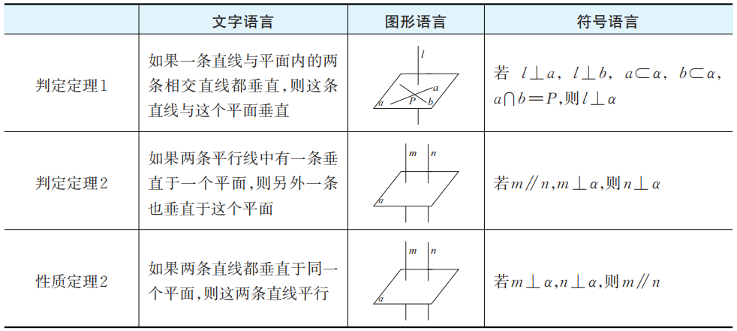
2.判定与性质

Slide 9
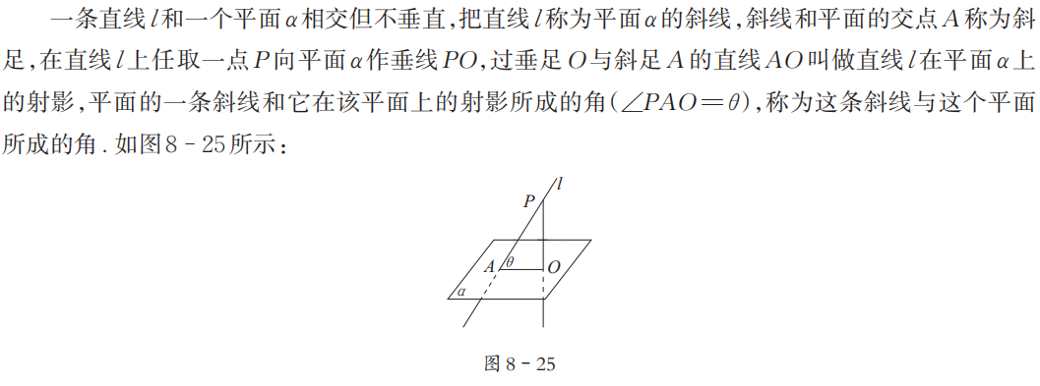
三、直线与平面所成角

Slide 10
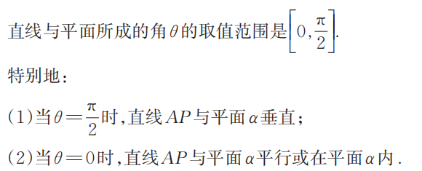

Slide 11
考点一 直线与平面平行
C

Slide 13
考点二 直线与平面垂直
C

Slide 14
C

Slide 15
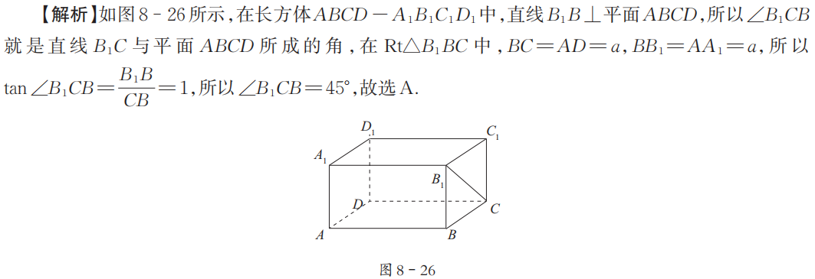
考点三 直线与平面所成角
A

Slide 16
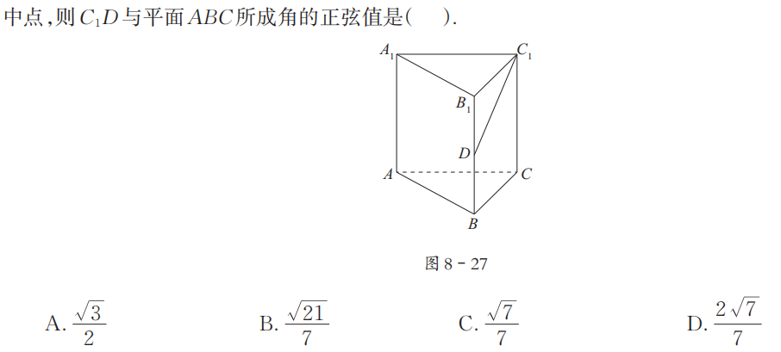
B

Slide 18
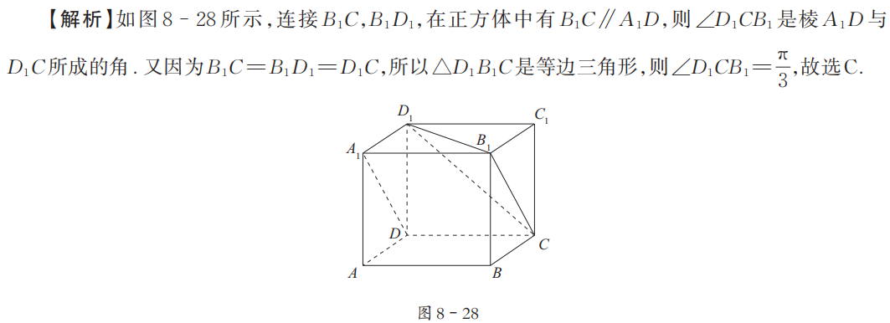
C

Slide 19
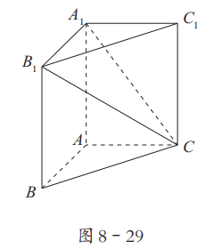

Slide 21
一、选择题
D

Slide 22
B

Slide 23
B

Slide 24
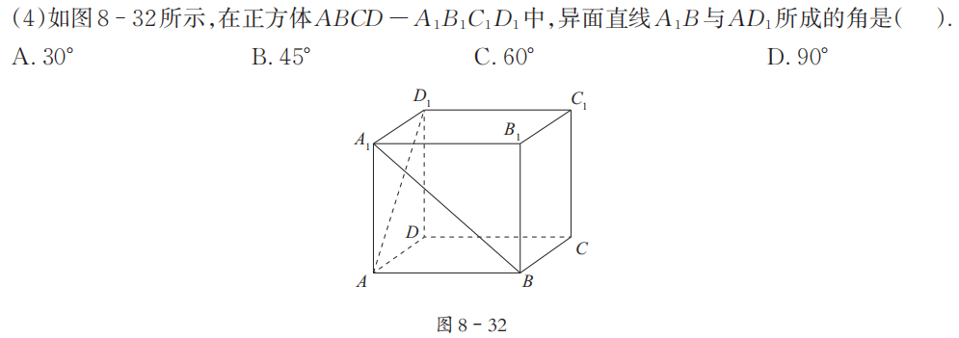
C

Slide 25
二、填空题

Slide 26
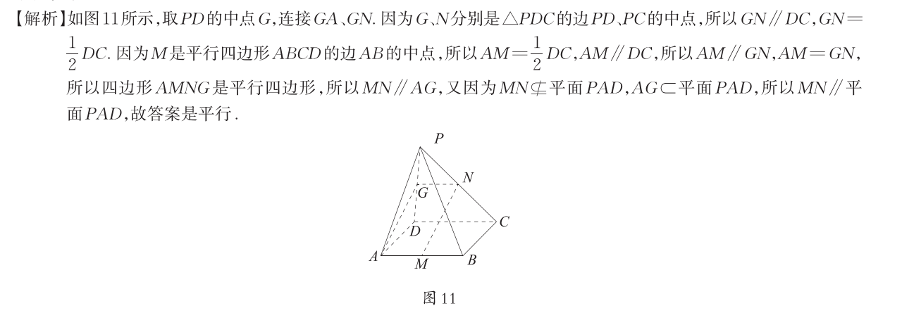

Slide 27
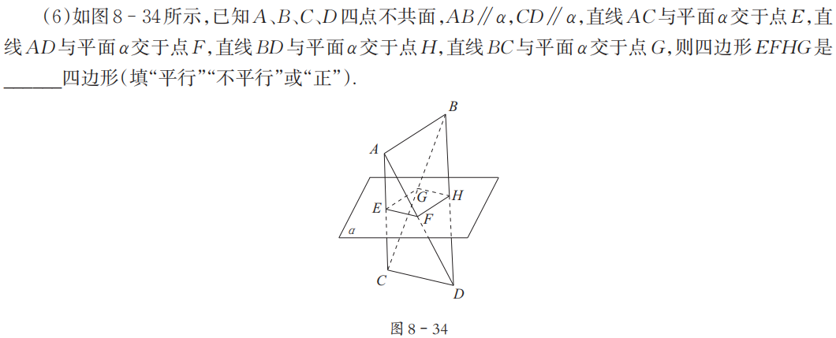

Slide 30
三、解答题

Slide 31
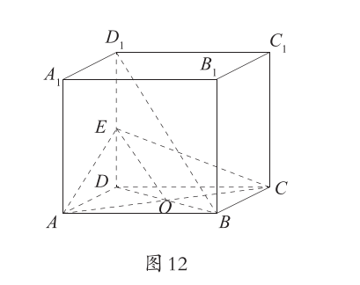

Slide 32
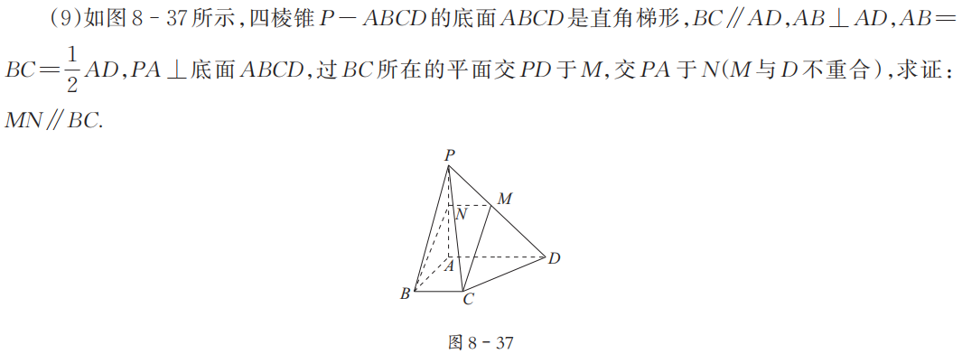

Slide 34
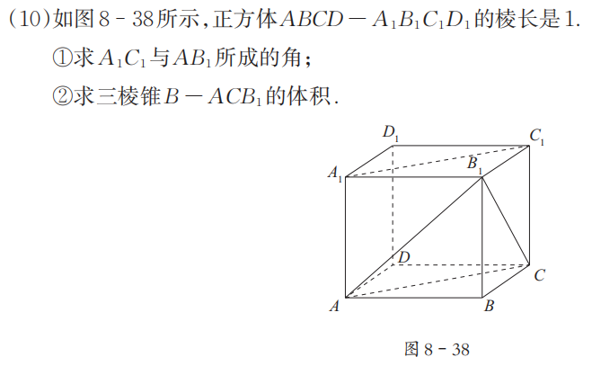

Slide 36
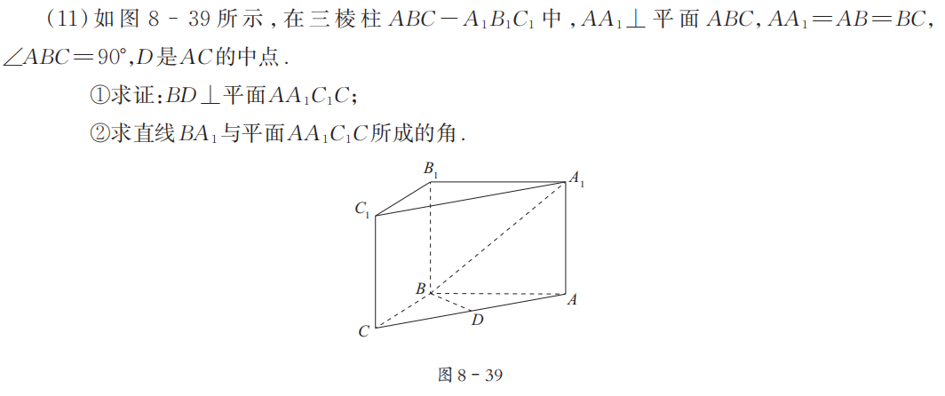

Slide 38
感谢收看

